Slide 1
基本准备 Be Ready
你在我的航程上，我在你的视线里。
——苏婷《双桅船》

Slide 2
Agenda
环境准备
数据结构
执行流程异视界

Slide 3

环境准备 Runtime
推荐环境： Anaconda、https://www.anaconda.com/download
优势： 1）环境管理：包含 conda，和 pip 类似，直接管理依赖包。 2）生态丰富：包含大量数据分析工具包，如：python、numpy、pandas。 3）多隔离环境：可创建不同 python 版本环境并无缝切换。

Slide 4
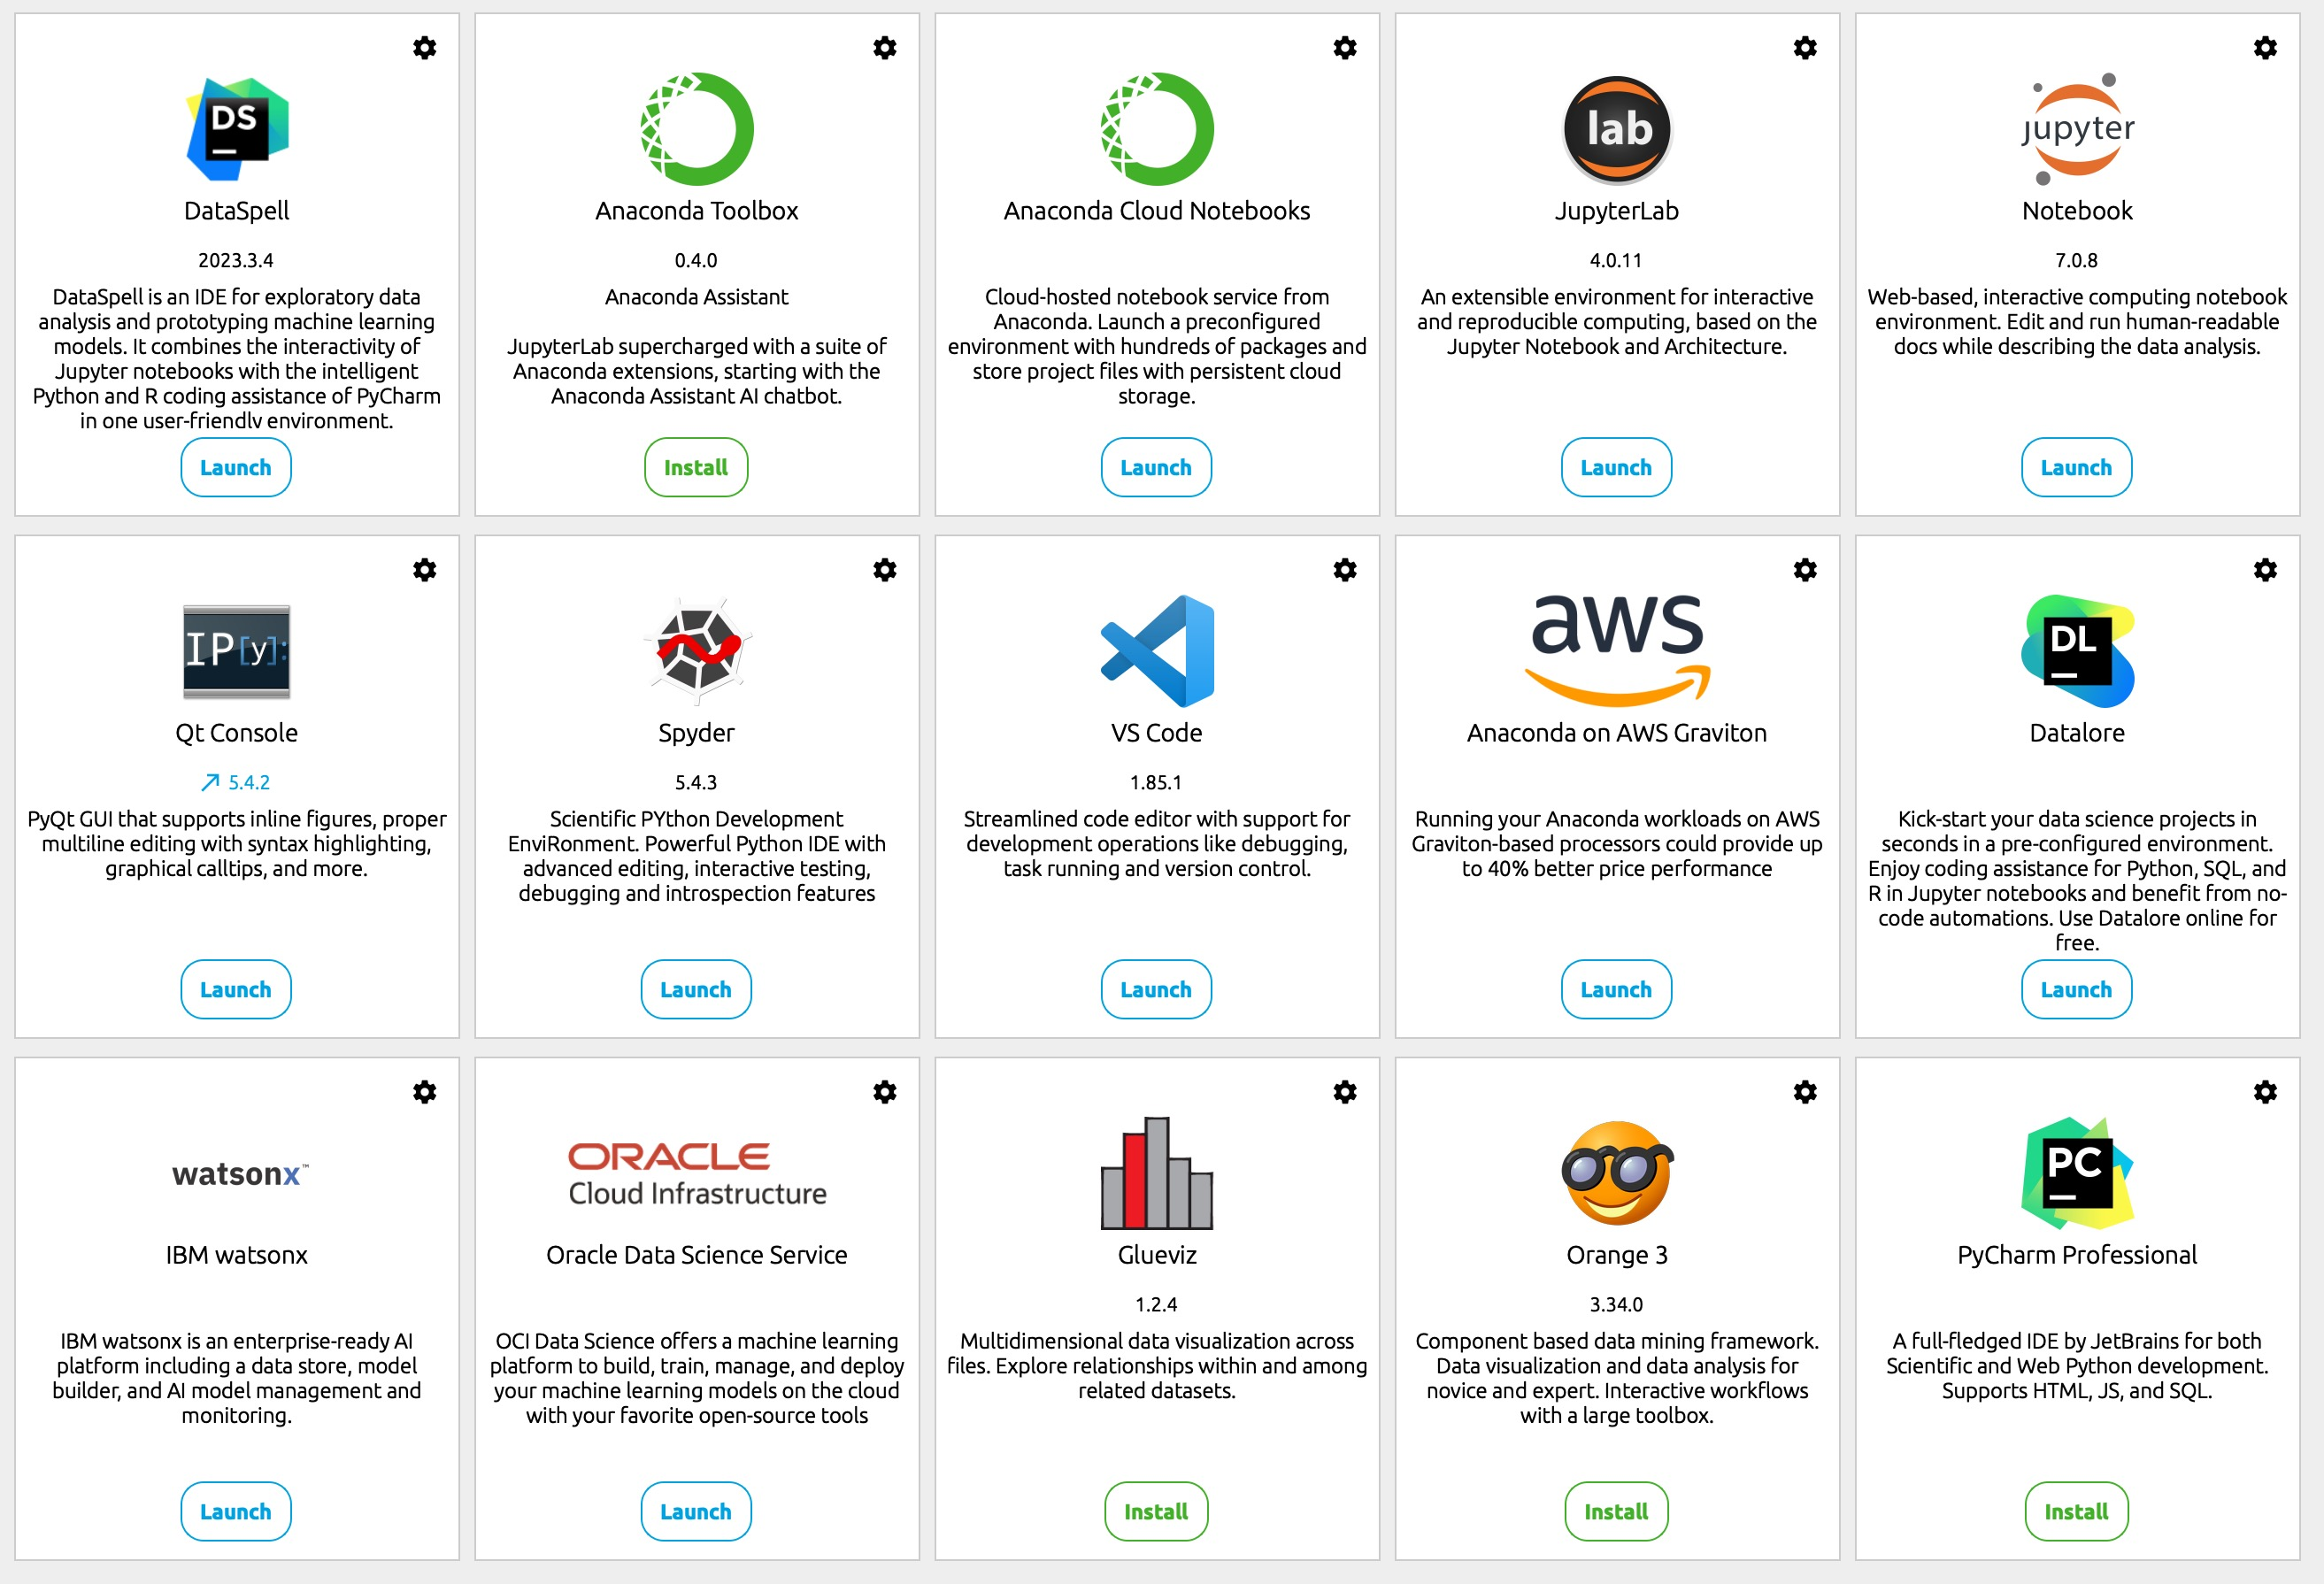
环境准备 IDE
Anaconda 中有很多工具提供给您选择
Jetbrain系： DataSpell PyCharm
Jupyter系： JupyterLab Notebook
考试推荐：DataSpell，方便调试。

Slide 5
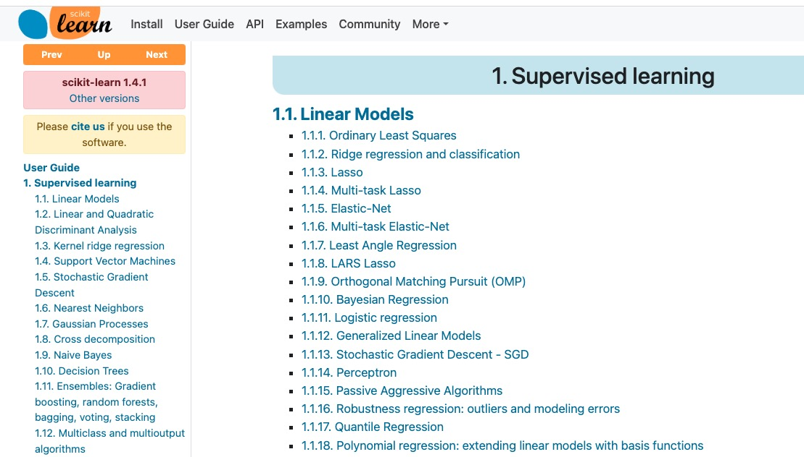
环境准备 Doc
文档选择：
sk-learn官方文档： https://scikit-learn.org/dev/versions.html
上考场时在自己本地保留一份sk-learn的本地文档防止以外情况发生，至于numpy、pandas、gensim这些库的使用则是基本功，安装python时尽量将依赖库下载完全，可直接通过帮助在环境中查阅本地文档，考试过程中全程不能上网。

Slide 6
Agenda
环境准备
数据结构
执行流程异视界

Slide 7
数据结构 File List
考试时你会拿到一个优盘，并向监考人员获取文件打开密码，一般文件清单会包含：
实操题的题目说明：Word
字段描述文件：Excel
一份训练数据：Excel
一份执行数据：Excel
最终您只需要将执行数据结果以及代码打包上传即可，在您的环境中训练出来的模型如 .model 文件、encoder 文件可以不提交，若您不放心也可以提交，但是考试结束之后一定要在监考人员处确认文件上传成功再离场，上传时间不计算在考试时间范围内。

Slide 8
Q & A

